Slide 1
Python
第Ⅹ课

Slide 2
本节内容
程序运行与IDE（主要）
程序运行前传入参数

Slide 3
程序运行与IDE
IDE：Integrated Development Environment，集成编辑器。
我们目前为止写的程序都是在IDE里写的。VS code、PyCharm都是IDE。
把编程比喻成打铁的话，IDE就是铁匠铺，提供了一套趁手的工具，比如debugger、语法检查器（彩色字体显示+报错）等
程序运行
程序运行分为两种方式：1）UI交互、2）控制台指令。
UI交互，也就是双击程序图标，是现下最主流的方式，无需介绍。
控制台指令：键入程序名运行程序（如果在同一文件夹，即可运行，如果在不同文件夹，则需要键入程序所在路径）。

Slide 4
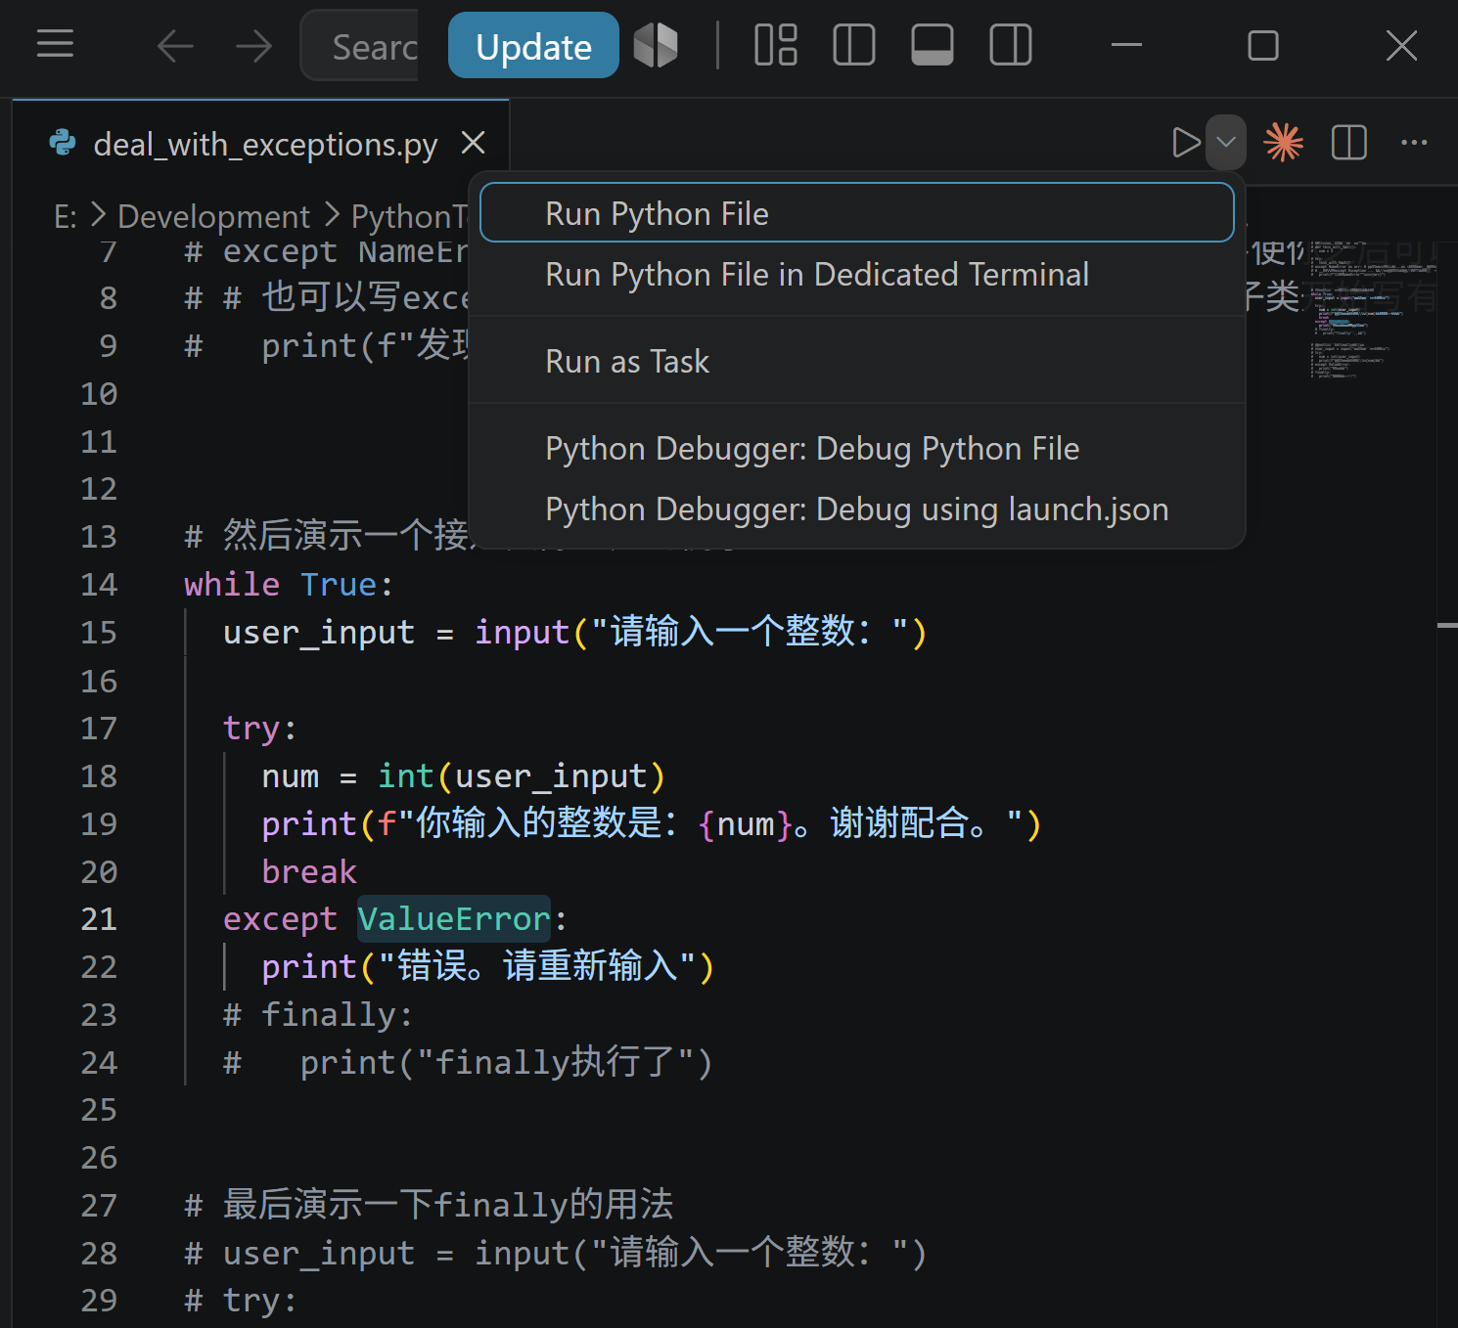
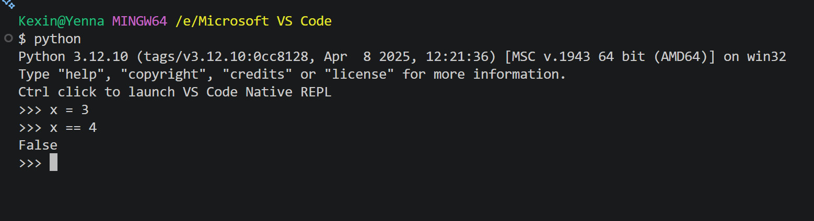
程序运行与IDE
迄今为止，我们在运行少量行时，会在IDE内置终端（terminal）里键入python进入python程序；在执行完整脚本时，会点击IDE里的运行按钮。似乎这是两个单独的过程。
2
运行完整脚本
1
运行少量行
问：如果不点运行按钮，怎么运行脚本呢？

Slide 5
程序运行与IDE
实际上，在IDE里点击“运行”的时候，是让IDE代替我们在终端里输入了：
你或许注意过，每次点击运行的时候，终端里会出现这样一行提示：
<python路径> <脚本名>
python程序所处的绝对路径
待运行脚本所处的绝对路径
IDE所在的工作路径，与python所在路径或是脚本所在路径不在同一个文件夹下 --> 需要输入绝对路径的原因

Slide 6
小实验
用windows的终端运行everything.exe
目的：理解通过终端运行程序的方式
注：直接输入python会进入互动式运行模式。后面带上脚本名作为传入参数，python会进入脚本运行模式
路径：E:\Everything\Everything.exe

Slide 7
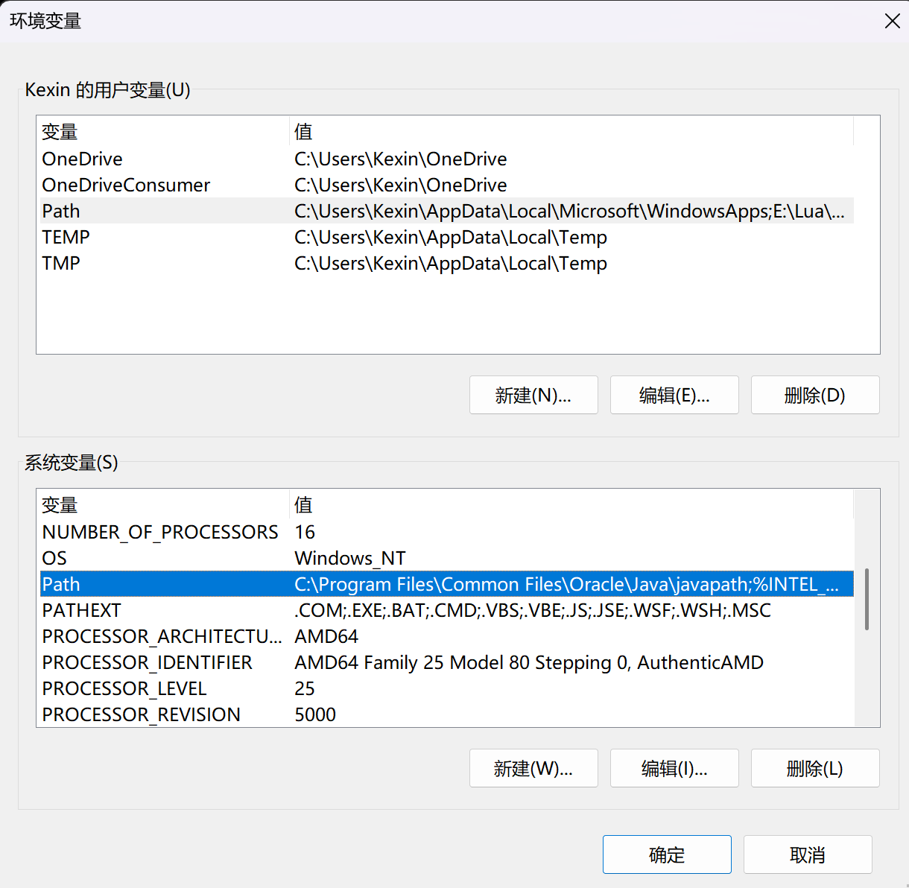
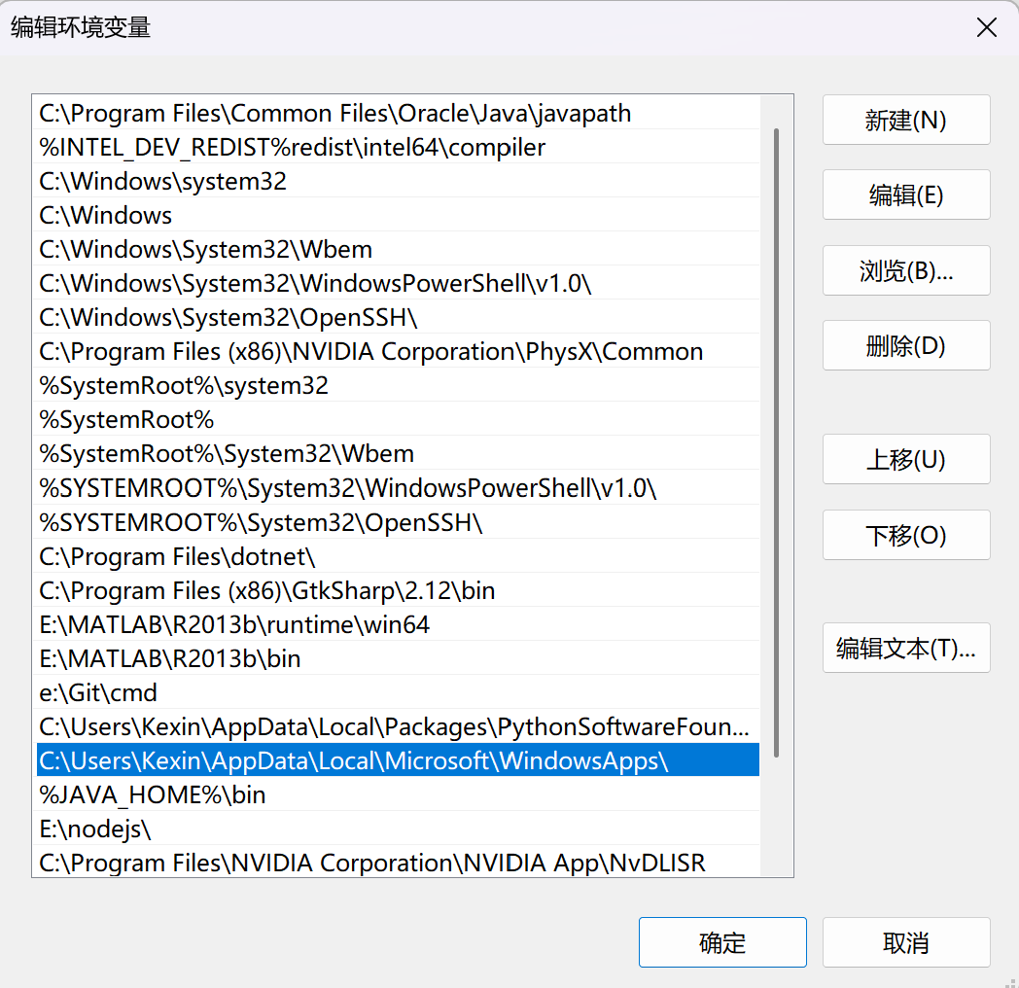
环境变量
本质：键值对。类似于编程语言中变量名=值。
对于windows操作系统，在环境变量中把python程序所处的路径配置进path，即可直接输入python替代python所处的具体的绝对路径，操作系统会在path的路径表中自行搜索找到python.exe
配置环境变量：win+R -> 输入sysdm.cpl后回车 -> 高级 -> 环境变量
在控制台呼出环境变量的语法（windows）
PS C:\Users\Kexin> $env:OS

Slide 8
小实验
1）在环境变量中找到IDE运行的python程序所在的路径。
2）在windows终端直接运行python + 脚本名，观察是否和IDE运行的结果一致。
3）删除环境变量中对应路径，观察是否仍然能在windows终端这样运行
4）将everything路径配置进环境变量，然后测试能否直接输入“everything”启动everything
目的：理解能够在windows终端中直接通过python启动python并非因为python的特殊性，而是因为进行了配置
测试用脚本：
C:/Users/Kexin/AppData/Local/Microsoft/WindowsApps/python3.12.exe "e:/Development/PythonTeaching/Course 8/deal_with_exceptions.py"
python所在路径：
C:\Users\Kexin\AppData\Local\Microsoft\WindowsApps\
everything所在路径：
E:\Everything\

Slide 9
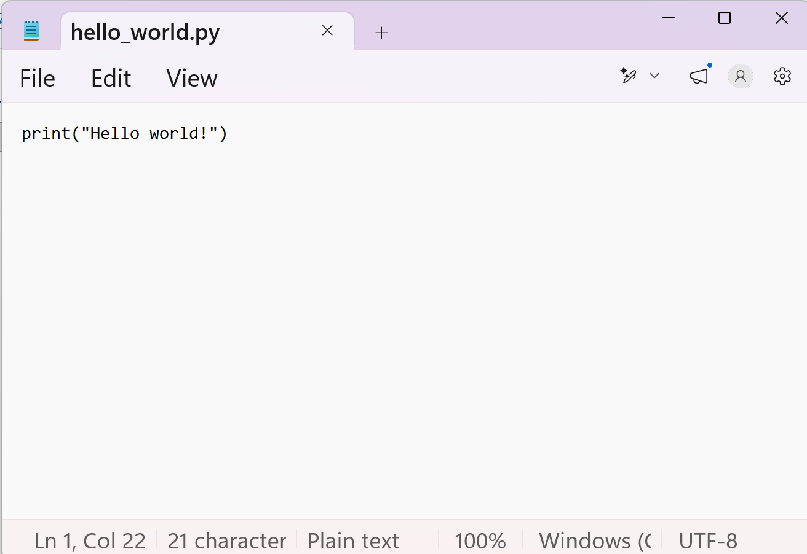
程序运行与IDE
经过以上的实验，可以发现IDE并不具有运行程序的魔法，而只是一个工作台。
程序并不是只能在IDE里写和运行。记事本一样可以（演示：hello_world.py）。
python .\hello_world.txt

Slide 10
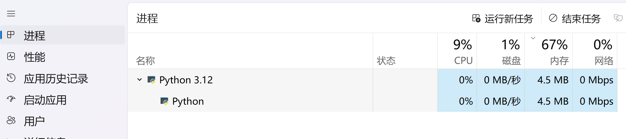
程序运行与IDE
我们运行的python脚本和浏览器、微信或任何一个其他程序一样，运行后的进程都可以在任务管理器里找到（演示：ask_for_age.py）

Slide 11
程序运行前传入参数
你是否见过类似这样的命令行语句？
程序在运行前可以接受参数，此处的-h/--help是一个旗帜（flag），用于让python显示帮助信息。
运行前传参相较于在运行中通过input()请求用户输入的优势在于批量处理/自动化的情况。比起被input()频繁打断，需要等待输入来说要快很多。
演示1：sys.argv.py
演示2：annual_yield_v1.0.py
python -h

